Slide 1
Recuperação de Informação
Mineração de Opinião
Análise de Sentimento

Slide 2
Roteiro
Introdução
Classificação de Sentimento e Subjetividade
Etapas da AS
Opiniões Comparativas
Aplicações / Ferramentas
Conclusões

Slide 3
Roteiro
Introdução
Conceitos Básicos
Classificação de Sentimento e Subjetividade
Etapas da AS
Opiniões Comparativas
Aplicações / Ferramentas
Desafios e Limitações
Conclusão

Slide 4
Fatos x Opiniões
Informação textual pode ser classificada em dois tipos principais:
  Fatos
    Expressões objetivas sobre entidades, eventos ou suas propriedades
    Ex: “Eu comprei um Moto G6”
  Opiniões
    Expressões subjetivas
    que descrevem os sentimentos, avaliações ou emoções das pessoas sobre entidades, eventos ou suas propriedades
    Ex: “A câmera do meu Moto G6 é boa”

Slide 5
Mineração de Opinião
Análise de Sentimento
“Análise de Sentimentos, ou mineração de opinião, é uma área recente da Computação que estuda opiniões, sentimentos, avaliações e emoções que possam ser expressas em forma de texto”.
  [LIU 2010.A]
“Análise de Sentimentos ou mineração de opinião é o estudo computacional das opiniões, avaliações e emoções sobre entidades, eventos e seus atributos”.
  [LIU 2010.B]

Slide 6
Mineração de Opinião
Opiniões são encontradas em diversos sites na Web:
  Sites de Comércio Eletrônico
    Amazon, Americanas, Submarino...
  Fóruns, Grupos de Discussão, TWITTER
Informação Valiosa!!
  Em escala global

Slide 7
Algumas Aplicações
Reviews de produtos, Mercado Financeiro, Debates Políticos ou Ideológicos, …
A quem interessa?
  Negócios e Organizações
    O que o consumidor pensa sobre meus produtos/serviços?
  Indivíduos
    Qual produto comprar?
    Busca por opiniões em temas políticos
  Marketing
    Como está a imagem de determinada pessoa ou empresa?

Slide 8
Algumas definições

Slide 9
Relembrando...
Opiniões
  Expressões subjetivas
  que descrevem os sentimentos, avaliações ou emoções das pessoas
  A respeito de entidades ou objetos

Slide 10
Objeto
Um objeto é uma entidade
  pode ser um produto, pessoa, evento, organização ou tópico
  Ex., Moto G6, Obama, Olimpíadas, Santander,...
Objetos podem ter aspectos
  => atributos e componentes
  iPhone6 tem um conjunto de componentes
    ex: bateria, tela
  e ainda um conjunto de atributos
    ex: qualidade de voz, tamanho, peso

Slide 11
Objeto – definição simplificada
Um objeto pode ser definido como um conjunto de aspectos
  Componentes, características ou atributos
Surgem então outras classificações das opiniões
  Além da direta x comparativa
  Opinião Geral
    A respeito do objeto/entidade
  Opinião Específica
    A respeito de seus aspectos

Slide 12
Aspectos Explícitos x Implícitos no texto
Aspecto explícito
  Quando seu nome ou algum de seus sinônimos aparece citado diretamente no texto
    Ex: A duração da bateria desse telefone é muito curta.
Aspecto implícito
  Quando o atributo não diretamente citado no texto, porém pode ser de “deduzido” de alguma maneira
    Ex: Esse telefone é muito grande
    Atributo implícito = tamanho

Slide 13
Mais definições
Detentor/titular da opinião (opinion holder)
  Pessoa ou organização que expressa a opinião
Opinião
  Apresenta uma visão, sentimento, atitude ou avaliação de um Holder sobre um objeto ou sobre seus aspectos
Orientação da Opinião:
  Toda opinião tem uma orientação
    Positiva ou negativa
  Pode ser chamada de orientação do sentimento, orientação semântica ou polaridade da opinião.

Slide 14
Tipos de Opinião
Opiniões Diretas
  A câmera do G6 6 é ótima
Opiniões Comparativas
  A câmera do Moto G6 é melhor do que a câmera do Samsung.

Slide 15
Opiniões Comparativas
Tipos de frases comparativas
  Comparativas não iguais
  Comparativas iguais
  Superlativas
  Comparativas não-classificáveis
Observação
  Comparativo: indicar que um objeto possui uma característica melhor que outro.
  Superlativo: indicar que um objeto possui uma característica melhor que todos os outros de um grupo

Slide 16
Comparativas não iguais
Relações do tipo “melhor que” ou “pior que”
Expressam ordem de objetos de acordo com seus aspectos
  Ex.: “O chip da Intel é mais rápido que aquele da AMD”
Inclui preferência do usuário
  Ex.: “Eu prefiro a Intel à AMD”

Slide 17
Comparativas iguais
Relações do tipo “igual a” ou “tão quanto”
Estabelece que objetos são iguais de acordo com seus aspectos
  Ex.: “A qualidade da imagem dessa câmera é tão boa quanto à daquela outra”

Slide 18
Superlativas
Relações do tipo “melhor que todos os outros” ou “pior que todos os outros”
Ranqueia um objeto em relação aos demais
Ex.: “Este chip da Intel é o mais rápido”

Slide 19
Comparativas não-classificáveis
Relações que comparam aspectos de dois ou mais objetos, mas não classificam eles
Três sub-tipos
  O objeto A é similar ou diferente do objeto B de acordo com alguns aspectos
  O objeto A tem um aspecto a1 e o objeto B tem um aspecto a2 e a1 pode ser substituido por a2
  O objeto A tem um aspecto a1 e o objeto B não tem este aspecto

Slide 20
Identificando Frases Comparativas
A maioria da frases comparativas contêm advérbios e adjetivos
Porém, muitas frases que não contêm advérbios e adjetivos são comparativas
  Ex.:”Este telefone tem bluetooth, mas aquele não tem”
Na prática
  Podemos utilizar um filtro com palavras pré-definidas para que as sentenças não-comparativas sejam descartadas

Slide 21
Análise de Sentimento

Slide 22
Análise de Sentimento
Níveis de classificação
  No nível de documento
  No nível de frase
  No nível do aspecto/característica
    Classificação mais refinada

Slide 23
Exemplo
“(1) I bought an Iphone a few days ago. (2) It was such a nice phone. (3) The touch screen was really cool. (4) The voice quality was clear too. (5) Although the battery life was not long, that is ok for me. (6) However, my mother was mad with me as I did not tell her before I bought it. (7) She also thought the phone was too expensive, and wanted me to return it to the shop. ...”

Slide 24
Exemplo
O que extrair desse exemplo?
  Sentimento do documento completo – neutro
  Frases (2),(3),(4) – Positivas
  Frases (5),(6),(7) – Negativas
  Aspectos
    iPhone – Positiva
    Etc ............

Slide 25
Análise de Sentimento
A AS trabalha com duas classes principais
  Positiva e negativa
A classe neutra é opcional
  Em geral, só aparece na AS no nível de documento ou de frase
    Quando somamos os pontos positivos com os negativos.
  Isto é, não temos classe neutra na AS em nível de aspecto.

Slide 26
Análise de Sentimento
Abordagens
  Aprendizagem de Máquina
  Sistemas baseados Orientação Semântica

Slide 27
AS baseada em Orientação Semântica
Abordagem baseada em corpus (Corpus-based)
  Abordagem estatística
  Determina a polaridade das palavras através de padrões de coocorrência em corpora manualmente etiquetados
  Ex.: “Cerveja quente” aparece junto com “ruim” com alta frequência
  Então pode-se associar uma polaridade negativa ao termo “Cerveja quente”, apesar de não haver adjetivo nesse termo.

Slide 28
AS baseada em Orientação Semântica
Abordagem baseada em conhecimento explícito
  Usa dicionários polarizados
    Termos com informação de sentimento (polaridade)
    Ex., SentiWordNet
    Baseado no WordNet
    http://sentiwordnet.isti.cnr.it/
    Mas existem outros dicionários desse tipo.

Slide 29
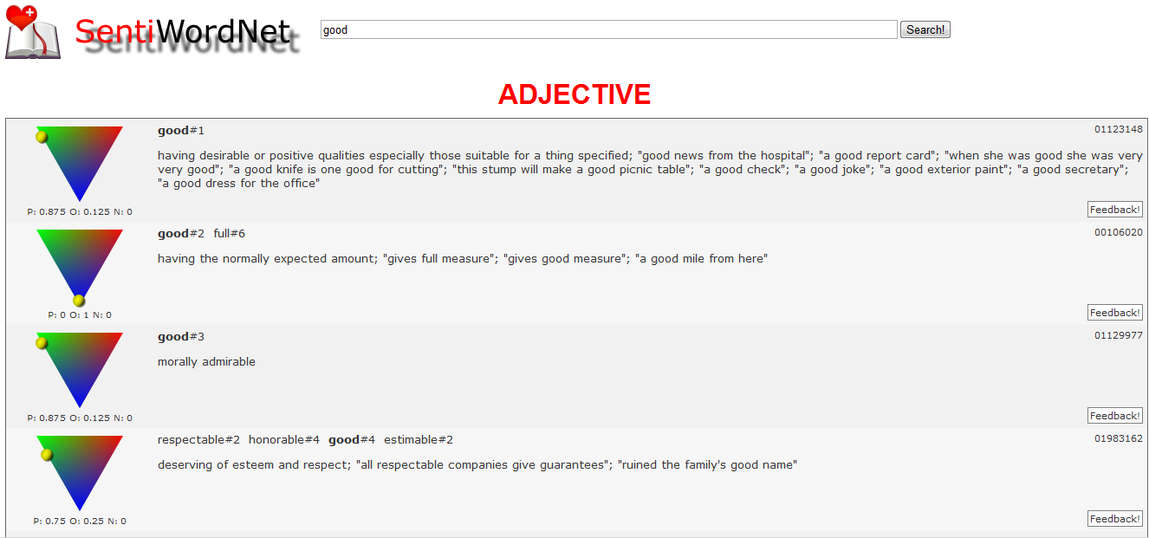
Dicionários Polarizados
SentiWordNet

Slide 30
Etapas da AS baseada em
Orientação Semântica
Identificação/classificação dos textos opinativos
Extração das entidades sendo analisadas
  E de seus aspectos
    atributos/componentes/características
Classificação das opiniões
  Positiva ou negativa
Apresentação dos resultados
  Através de sumário textual ou gráfico

Slide 31
Etapas da AS baseada OS
Identificação de textos opinativos
Texto Informativo/objetivo x Texto Opinativo
Frases Objetivas x Frases Subjetivas
Classificação de Subjetividade
  Determina se uma frase é opinativa ou não
    i.e., se é subjetiva ou objetiva
Essa etapa pode ser realizada de forma manual ou automática
  Abordagens automáticas
    Aprendizagem de máquina
    Sistemas baseados em conhecimento

Slide 32
Etapas da AS baseada OS
Identificação de textos opinativos
Exemplo:
  (1) Ontem comemoramos o aniversário do meu primo no Spettus. Comemos muita carne e sushi.
  (2) A comida do Spettus é maravilhosa, e lá não é caro.
  (3) A carne do Spettus é muito boa, mas o sushi não é um dos melhores.

Slide 33
Etapas da AS baseada OS
Extração de entidades e aspectos
Objetivo:
  Identificar a entidade que é foco da opinião
  Bem como seus aspectos
Só é indispensável quando realizamos AS no nível do aspecto
  Mais refinada...
A extração de aspectos é uma das tarefas mais difíceis de ser realizada automaticamente
  É uma tarefa de Extração de Informação a partir de texto livre

Slide 34
Etapas da AS baseada OS
Extração de entidades e aspectos
A comida do Boi Preto é maravilhosa, e a sobremesa servida no Boi Preto não é cara.
Entidades e aspectos:
  Boi Preto
    Entidade
  Comida e sobremesa
    Aspectos
    Maravilhosa e cara
    Palavras opinativas = que expressam opinião

Slide 35
Etapas da AS baseada OS
Extração de entidades e aspectos
Abordagem Proposta por [Siqueira, 2010]:
  Pré-processamento:
  Identificação dos substantivos mais frequentes
    3% dos substantivos com a maior frequência
  Identificação dos substantivos relevantes
    resolução de correferências
  Mapeamento de Indicadores
    Mapa construído manualmente uma lista de indicadores e as características a que eles se referem
  Remoção de Substantivos Não Relacionados
    Usando o PMI-IR no Google

Slide 36
Etapas da AS baseada OS
Classificação de Sentimento
É uma das principais tarefas da AS
  é nessa etapa que ocorre a identificação da polaridade do texto, que é o principal objetivo da AS.
Relembrando... níveis de classificação
  No nível de documento
  No nível de frase
  No nível do aspecto
    Classificação mais refinada

Slide 37
Relembrando...
Dicionários Polarizados

Slide 38
Classificação de Sentimento
Etapas gerais
Classificar as palavras opinativas
Tratar Cláusulas negativas
  ‘A comida não é cara’
Tratar Cláusulas adversativas
  ‘A comida é boa, mas o atendimento é péssimo’
Tratar Sentenças condicionais
  ‘Se a comida fosse boa, eu não me incomodaria com o péssimo atendimento’
Detectar Ironias

Slide 39
Classificação de Sentimento baseada OS
Classificar as palavras opinativas
  A comida do Boi Preto é maravilhosa [+]
Tratar cláusulas negativas
  A comida do Boi Preto é maravilhosa, e a sobremesa servida não [-] é cara [-].
  A comida do Boi Preto é maravilhosa, e a sobremesa servida não é cara [+].

Slide 40
Classificação de Sentimento
Etapas específicas
Tratar cláusulas adversativas
  A carne do Spettus é muito boa [+], mas o sushi não [-] é um dos melhores [+].
  A carne do Spettus é muito boa [+], mas o sushi não é um dos melhores [-].
Tratar sentenças condicionais
  Se você estiver procurando um celular com boa qualidade de voz, não compre este Nokia.
Detectar ironias
  Tão fantástico e moderno quanto um aparelho de fax.
  Muito difícil...

Slide 41
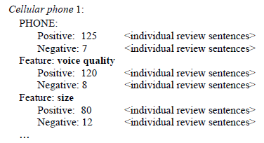
Apresentação dos Resultados
Sumarização
Exemplo com Sumário de opinião estruturada:

Slide 42
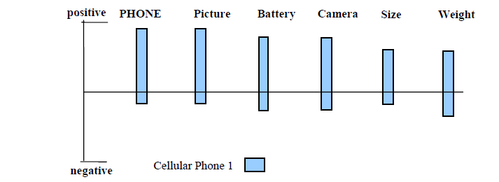
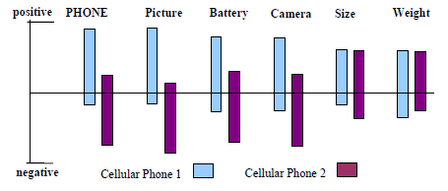
Apresentação dos Resultados Sumarização
Exemplos de gráficos:

Slide 43
Etapas da AS baseada em Aprendizagem de Máquina (AM)
Identificação dos textos opinativos
  Opcional
Extração das entidades sendo analisadas
  Não é realizada
Classificação das opiniões
  Baseada em AM
Apresentação dos resultados
  Igual ao caso anterior
  Através de sumário textual ou gráfico

Slide 44
Etapas da AS baseada em AM
É necessário montar um corpus de treinamento com exemplos das classes positiva e negativa
O bom desempenho do classificador induzido vai depender
  Da qualidade do corpus de exemplos
  Do pré-processamento dos textos
Assunto do próximo curso, com Ricardo...

Slide 45
AS Baseada em Aprendizagem de Máquina Etapas
Pré-processamento de dados
Extração de Características
  Sintáticas (N-Grams, POS N-Grams)
  Grande quantidade de características (>100.000)
    Difícil interpretação dos dados
Seleção de Características (Seleção de atributos)
  Melhor compreensão dos dados
  Menor tempo de treino e classificação
Classificação
  SVM, Classificador Bayesiano
  Combinações...

Slide 46
Orientação Semântica x
Aprendizagem de Máquina
Orientação Semântica | Aprendizagem de Máquina
Não há necessidade de dados etiquetados para o treinamento. | Necessidade de uma grande quantidade de dados etiquetados para treinamentos.
Não requer treinamento | Etapa de treinamento lenta.
Multidomínio e multi-idioma (se tiver dicionários para cada idioma). | Necessidade de corpus de dados diferentes para cada domínio e idioma.
Capacidade de identificação dos aspectos do produto (análise mais refinada) | Realiza AS no nível do documento (ou da frase, se cada frase for informada como sendo um documento).
Possível identificação do motivo da polaridade do texto | Difícil identificação do motivo da polaridade do texto devido à grande quantidade de características
Menor precisão de classificação da polaridade em relação a AM. | Maior precisão de classificação da polaridade em comparação a OS

Slide 47
Aplicações e ferramentas
Tem muita coisa interessante para fazer...

Slide 48
Aplicações
Monitorar marcas/pessoas
Por que monitorar?
  Obter o feedback dos clientes sobre a marca
  Poder pensar em novas estratégias
  Reverter uma opinião negativa sobre a empresa
  Conhecer seu público-alvo

Slide 49
Aplicações
StockMood.com
  Análise de Empresas na Bolsa de Valores
  Vetta Labs
Sentweet
  Análise de Um Produto
  Vetta Labs
Eleitorando
  Análise de Políticos
opSys
  indica a orientação semântica dos artigos filtrados
SocialQualis
  Monitoramento em Blogs, Sites de notícias e Redes
Notes:
Análise de Empresas na Bolsa de Valores: A Vetta Labs lançou na TechCrunch 50 em 2008 a O StockMood.com, uma ferramenta para auxiliar pequenos investidores na bolsa dos EUA. Ela identifica o humor do mercado em relação às empresas negociadas na bolsa de valores baseado nas opiniões dos analistas, com o objetivo de identificar a tendência dos preços da Bolsa de Valores.
• Análise de Um Produto: Essa é um das apliações mais comuns para AS. Opinião dos usuários torna-se um fator de decisão na hora da compra de um produto, ou até mesmo para melhoras nos produtos das empresas. Um exemplo de aplicação com esse intuito é Sentweet da empresa Vetta Labs e o Twittersentiment1 usados para classficar as opiniões postadas no microblog Twitter.
• Análise de Políticos: Eleitorando2 é um software com o objetivo de indentificar as opiniões dos usuários do Twitter e do Youtube em torno dos polícos. O software analisa as opiniões dos usuários disponibilisa as informações através de gráficos para o cliente.
• Outras Aplicações: opSys3 é um sistema de Mineração de Opinião para conteúdo Online, que indica a orientação semântica dos artigos filtrados, traçando um panorama de quanto as entidades pesquisadas estão sendo citadas positivamente ou negativamente.

Slide 50
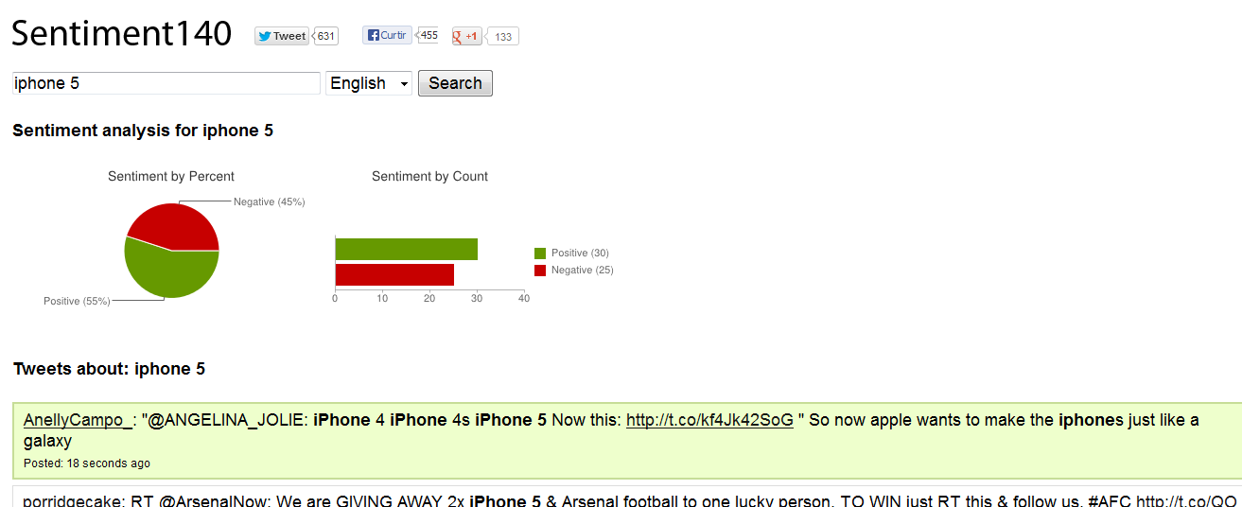
Exemplos de Aplicações
Sentiment 140 (www.sentiment140.com)

Slide 51
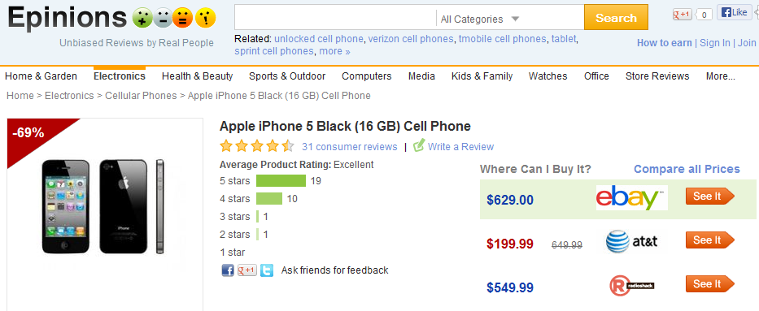
Exemplos de Aplicações
Epinions (www.epinions.com)

Slide 52
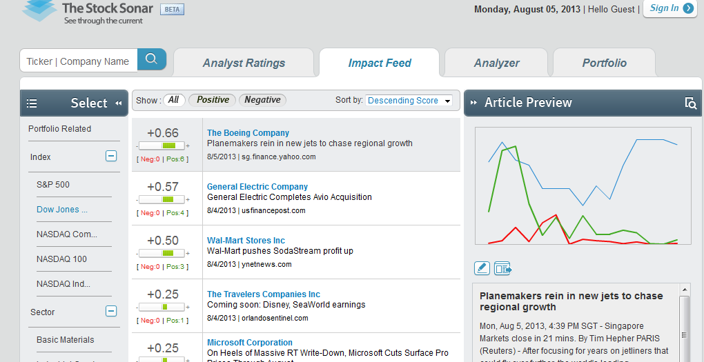
Exemplos de Aplicações
The Stock Sonar (http://www.thestocksonar.com/)

Slide 53
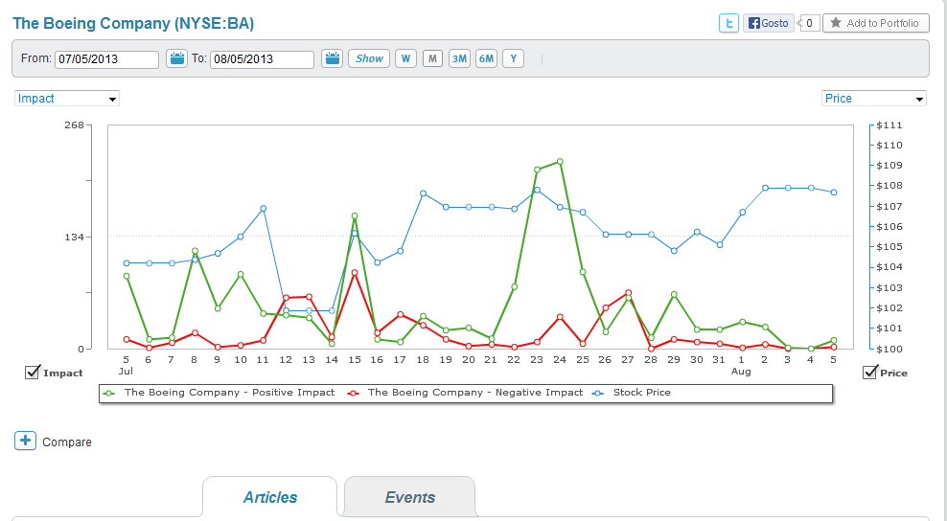
Exemplos de Aplicações
The Stock Sonar

Slide 54
Exemplos de ferramentas
https://www.iprospect.com/en/ca/blog/10-sentiment-analysis-tools-track-social-marketing-success/
GATE
  https://gate.ac.uk/
Google Natural Language
  https://cloud.google.com/natural-language/
CoreNLP
  http://stanfordnlp.github.io/CoreNLP/
E muitas mais...

Slide 55
Conclusão
AS é uma tarefa difícil...
  Difícil extrair opiniões de um texto
  Difícil computar todas as nuances de uma língua e o sentimento do escritor
    ironia, sarcasmo etc.
  Difícil tratar ambiguidade

Slide 56
Conclusão
Porém, de grande interesse
  Empresas têm usado AS para melhorar sua imagem frente a seus clientes
  Usuários podem ser beneficiados pelo uso da AS em sistemas de e-commerce.
  Chefes do governo podem usar AS para ter feedback mais rápido da população
Quem quiser referências bibliográficas, pode me pedir.

Slide 57
Próxima aula
Extração de Informação

